Slide 1
Nuevos desarrollos en el software de Teledyne CARIS
12ª Reunión de la Comisión Hidrográfica Regional del Atlántico Sudoccidental
5 y 6 de abril de 2018
Montevideo, Uruguay
Presentado por Juan Carballini – Gerente de Ventas de Teledyne CARIS

Slide 2
Contenido
Procesamiento en tiempo real de batimetría multihaz con CARIS Onboard
Nuevas herramientas en HIPS and SIPS
  Procesamiento automatizado con Process Designer
  Procesamiento simplificado en HIPS and SIPS 11 (Segundo trimestre)
Bathy DataBASE 5.1

Slide 3
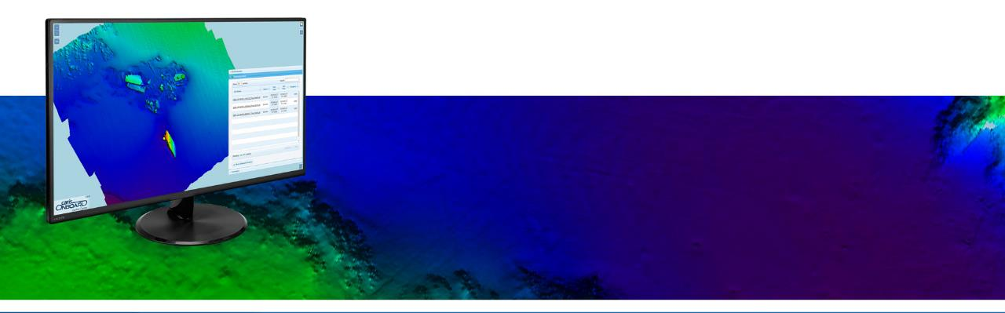
TELEDYNE CARIS
CARIS ONBOARD
Mayor eficiencia en las operaciones de levantamiento

Slide 4
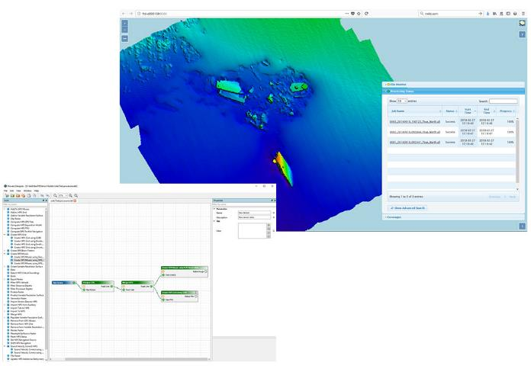
INIGUALABLE AUTOMATIZACIÓN
La automatización más comprensible de la industria
  El Process Designer permite la personalización de los procesos
Fácil de usar
  Reduce flujos de trabajos complejos activando o desactivando
Aplica correcciones en tiempo real
Genera múltiples productos procesados
Interactivamente se crean los flujos de trabajo

Slide 5
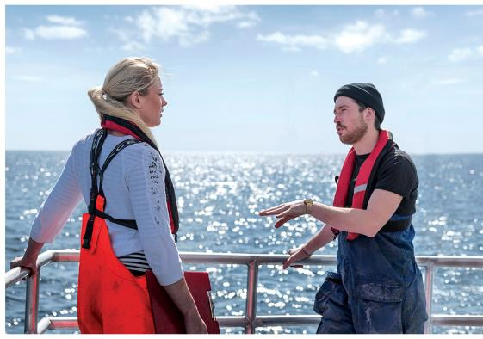
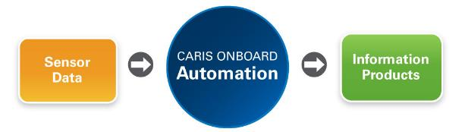
PROCESAMIENTO CON MANOS LIBRES
Foco en adquirir datos de calidad desde la primera vez
Procesamiento automático en paralelo con adquisición
Datos procesados y productos disponibles durante adquisición
La interacción del usuario comienza en el control de calidad y las ediciones finales
Productos disponibles rápidamente

Slide 6
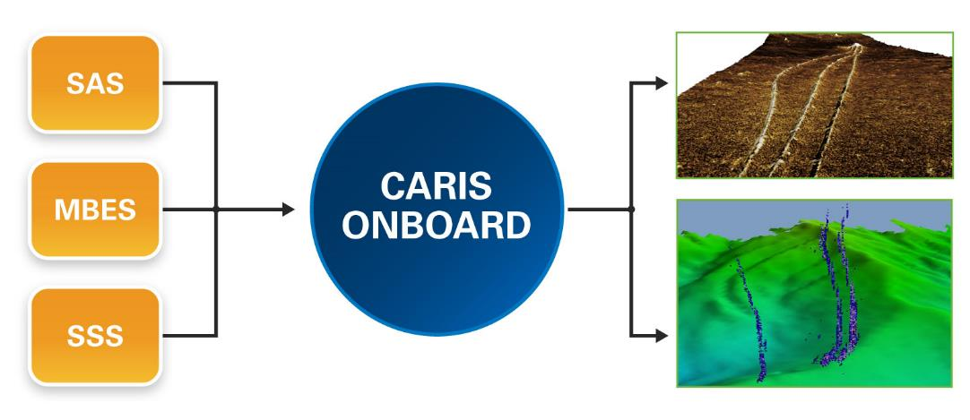
SOPORTE PARA MÚLTIPLES SENSORES

Slide 7
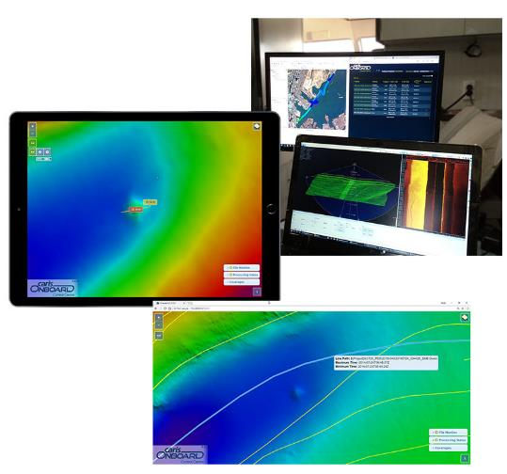
EFICIENCIA EN LA OPERACIÓN
Control de calidad en tiempo real
  Posibilidad de identificar problemas cuando todavía estamos a tiempo de resolverlos
Transmisión en directo por medio de mapa web para monitorear el levantamiento de manera remota
  Reduce riesgos y costos con menos personal a bordo
Soporte móvil
  Monitoramento del levantamiento desde fuera de la oficina

Slide 8
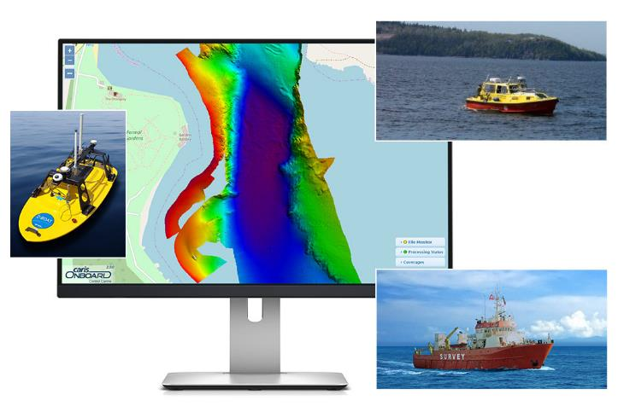
GERENCIAMIENTO DE MÚLTIPLES EMBARCACIONES
Único punto de acceso para monitorear la flota entera
Organización eficiente de las embarcaciones
Control de calidad entre embarcaciones

Slide 9
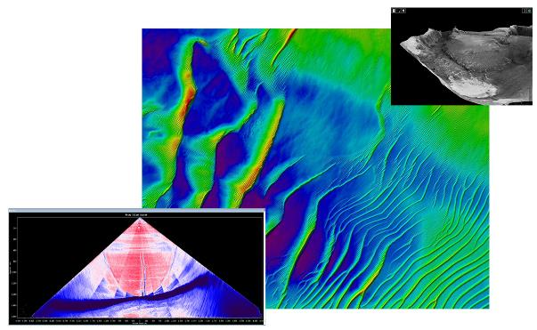
APLICACIONES DE CARIS ONBOARD
LEVANTAMIENTOS
Levantamientos en Puertos e Hidrovias
Levantamientos Hidrográficos
Mapeamento de habita marino
Inspecciones submarinas
Levantamientos para detección de minas sin explotar
Monitoramento ambiental
PLATFORMAS
Levantamientos con múltiples plataformas
Levantamientos autónomos
Plataformas de levantamientos no tripuladas
Lanchas de levantamientos pequeñas
Operaciones remotas

Slide 10
TELEDYNE CARIS
HIPS AND SIPS
Herramientas Esenciales y Profesionales para procesamiento de datos hidrográficos

Slide 11
HIPS and SIPS 10.x
Process Designer
  La mayor parte de los procesos de HIPS están disponibles para procesamiento en lotes
    Todos los procesos de líneas (Importacion, SVC, Merge, etc)
    Todos los procesos de superficie (Criear superfície CUBE, Adicionar y remover líneas, etc.)
    Todos los procesos de SIPS (Crear mosaicos SIPS Backscatter, Adicionar y remover líneas, etc.)
    Todos los tipos de exportación raster (Exportar a BAG, ASCII, etc.)
  Permite tener un flujo de trabajo estandarizados y permite cargar datos de entrada cuando sea solicitado
    Predefinir los parámetros estándares ej.. configuración de TPU, filtros de la OHI
    Crear ventanas personalizadas para cosas especificas del proyecto ej.. ubicación de los archivos de marea o velocidad del sonido

Slide 12

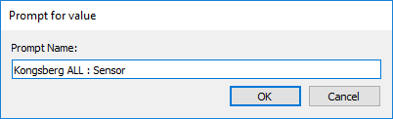
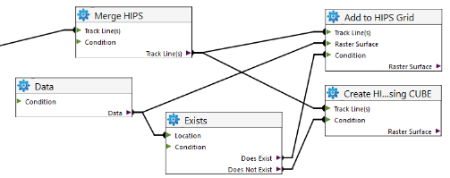
Automatización de procesos
Permite definir flujos de trabajos básicos y complejos
  Pasos de procesamiento, lógica y parámetros
  Procesos configurados para pedir entrada de datos del usuarios cuando se esta ejecutando
  Soporta flujos de trabajos lógicos para creación o actualización de productos (ej. Grillas de resolución variable)
Permite que el usuario automatice el flujo de trabajo de procesamiento perfecto
Modelo básico
Entrada de datos del usuario
Creación / actualización de productos

Slide 13
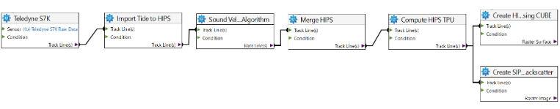
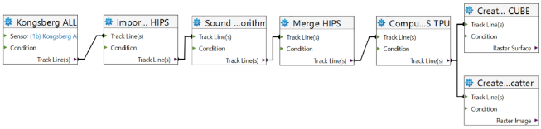
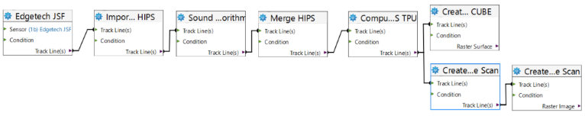
Process Designer – Ejemplos de flujos de trabajo
Teledyne RESON – S7K – Batimetría y backscatter
Kongsberg – All – Batimetría y backscatter
Edgetech – JSF – Batimetría y sonar de barrido lateral

Slide 14
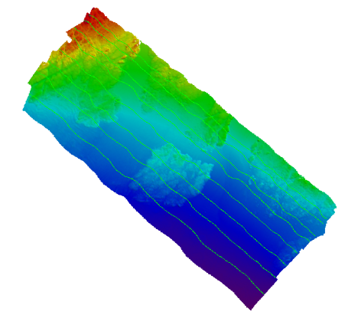
HIPS and SIPS 11.0
Foco en la usabilidad del software
  Procesamiento arrastrando y soltando archivos
  No se necesita crear un proyecto
  1 solo paso para re-procesar
  Resolución automática
  Mejorada interface de usuario
  Nueva Ventana de proyecto

Slide 15
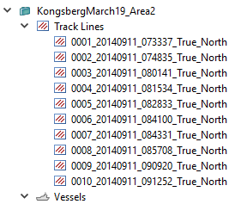
HIPS and SIPS 11.0
Procesamiento arrastrando y soltando archivos
  Importar, geo-referenciar datos y crear la superficie batimétrica automáticamente.
  Se abre automáticamente el Proyecto y la superficie batimétrica
  No es necesario configuración o archivos auxiliares (HVF, marea, SVP)
Notes:
Removal of Vessel – Day – Line structure
Vessel file now optional
Auto-HVF where available
Default values everywhere else
Sensible defaults for all processing

Slide 16
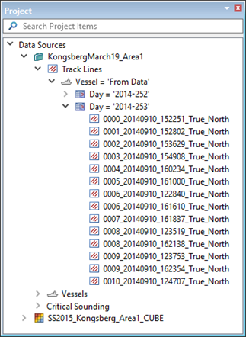
HIPS and SIPS 11.0
No es necesario crear un proyecto
  Seleccionar cualquier carpeta para guardar el HDCS Data
    Se le asigna el día de levantamiento a las líneas basado en el tiempo del archive del sonar
  La información de la embarcación importada desde los datos brutos
    Por defecto es usado 0 cuando no hay información de la embarcación disponible
  Un archive de embarcación (HVF) esta disponible para edición después de importar
    Corregir por errores durante la adquisición
Notes:
Removal of Vessel – Day – Line structure
Vessel file now optional
Auto-HVF where available
Default values everywhere else
Sensible defaults for all processing

Slide 17
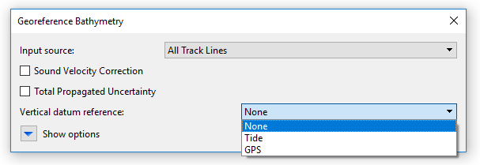
HIPS and SIPS 11.0
Procesamiento en un solo paso
  Único proceso para corregir y procesar la batimetría
  Remplaza:
    Corrección por velocidad del sonido
    Calcular TPU
    Cargar marea
    Calcular marea GPS
    Mezclado/Merge
  Procesamiento mas rápido

Slide 18
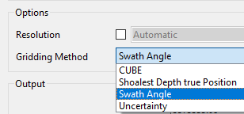
HIPS and SIPS 11.0
Resolución automática
  Para todos los productos de grillas
  Mosaicos de SIPS Backscatter
  Aprovechando la tecnología de resolución variable
    Resolución calculada por línea
    La resolución menor de todas las fuentes es usada para el producto

Slide 19
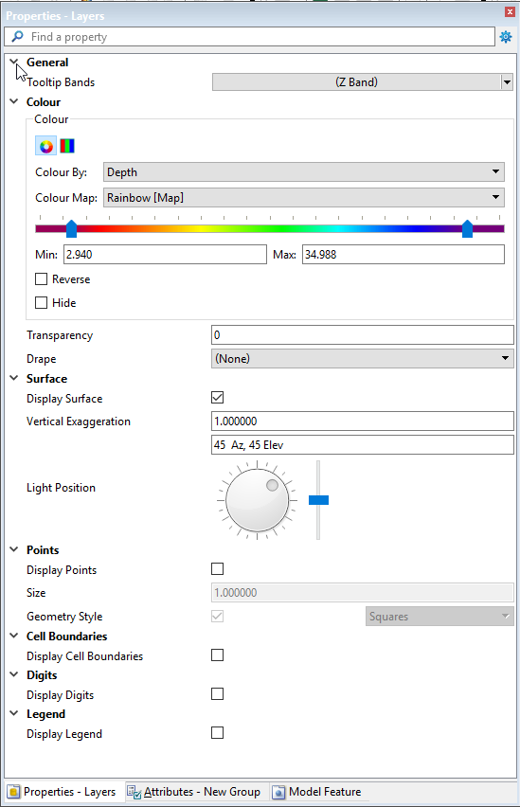
HIPS and SIPS 11.0
Interfase del Usuario
  Pestañas Layers y Draw Order unidas
  Agrupar capas para cambiar de manera uniforme los ajustes de visualización
  Mejoras en las ventanas de Properties, Selection y Attributes

Slide 20
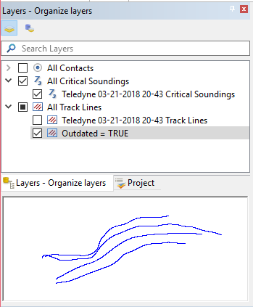
HIPS and SIPS 11.0
Nueva Ventana de Proyecto
  Ventanas dinámicas
    Crear capas basadas en cualquier atributo de la línea (Ej. ‘Outdated’)
    La capa se actualiza dinámicamente a medida que los atributos de las líneas cambian, o nuevas líneas son adicionadas al proyecto
    Las capas pueden ser usadas como selección para procesamiento
  Filtros personalizados
  Permite búsquedas

Slide 21
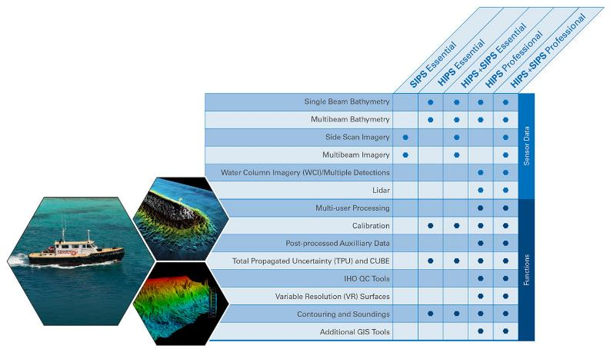
HIPS AND SIPS: VERSIONES DEL PRODUCTO
Respaldado por 25 años de excelencia en procesamiento de información hidrográfica
Ofrece procesos automatizados para atender la demanda de los levantamientos hidrográficos modernos
Provee usuarios con diferentes opciones para atender requerimientos específicos y expandir la solución elegida si las necesidades cambian

Slide 22

TELEDYNE CARIS
BATHY DATABASE 5.1

Slide 23
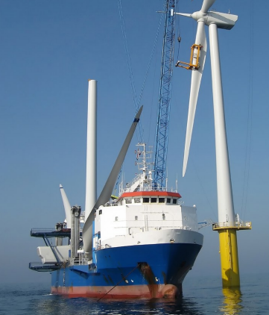
El foco de esta nueva versión es continuar con el movimiento de BDB en la dirección de:
  Orientada a servicios
  Basada en estándares
  Énfasis en automatización
  Énfasis en análisis espacial
  Que pueda ser usada para aplicaciones hidrográficas y no hidrográficas
Notes:
A move to service orientated and standards based systems
Open data storage
Connectivity to 3rd party tools
Extensive scripting and batch capabilities
Cloud based processing potential
Mobile data entry and access

Slide 24
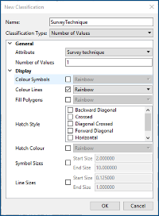
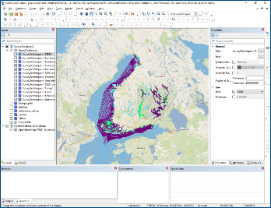
Los objetivos técnicos de esta versión son:
  Conectividad mejorada a otras aplicaciones de terceros y datos
  Capacidades mejoradas de scripts y proceso en lotes
  Una ingeniería robusta y de propósito general para búsquedas
  Librería de presentación flexible
  Modelo de datos y almacenado flexible

Slide 25
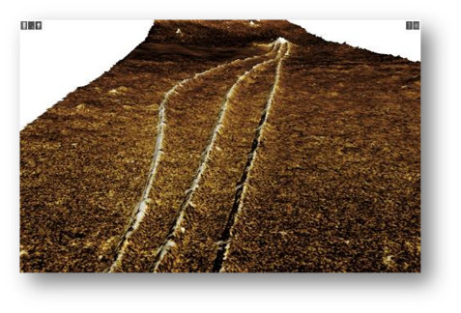
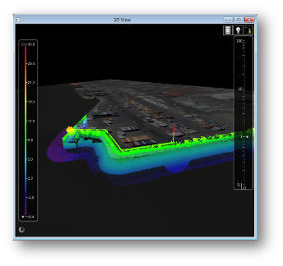
Que es lo que viene?
Una interface para objetos GIS
Aplicaciones extensibles para Python
Nuevas funciones de aplicaciones y objetos
Nueva tecnología para la administración de datos en BDB Server
Notes:
In order to meet the business and technical objectives of the release new features are introduced including….

Slide 26
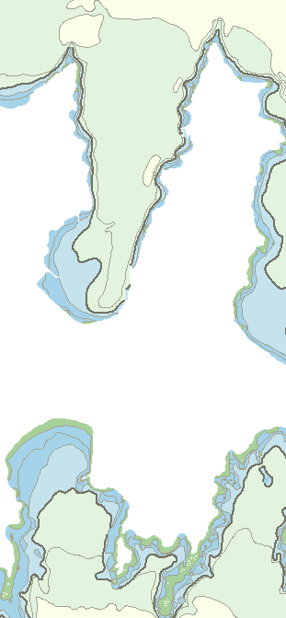
BDB 5.1
Nueva interface de objetos GIS

Slide 27
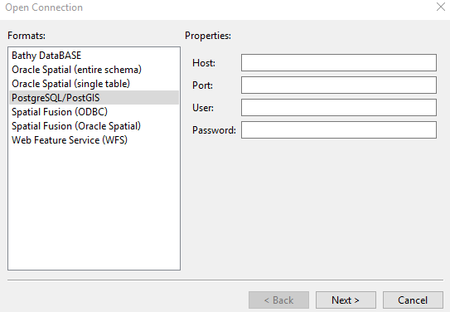
Nueva interface GIS para objetos
La nueva interface que aplica a objetos de punto, línea y áreas en:
  Bases de datos BDB
  Base de datos externas
  Servicios para objetos web
  Soporte para formatos GIS por medio de OGR
Habilidad de escribir y leer a muchos formatos GIS
Nuevo mecanismo de conexión
Nuevas capacidades de filtrado en común
Nueva clasificación de datos y opciones de presentación
Notes:
Showing data in more typical way,
Does not appluy to HOB or .000
new support opening new formats through OGR like MapInfo files, and GeoPackage, read prj file info,
Can now connect and read/write to Oracle DB, postgres db, SQLite DB
WFS

Slide 28
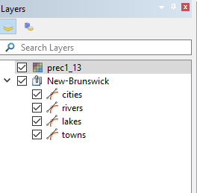
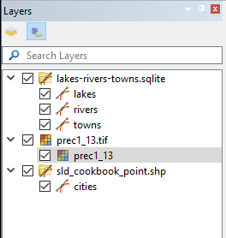
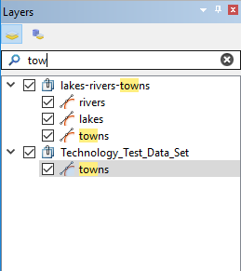
Fácilmente se pueden organizar datos en capas
Diferentes vistas en los datos
Renombrar, remover, agrupar, duplicar capas
Configurar el orden de visualización para las capas
  Arrastrar y soltar
  Desde arriba hacia abajo o viceversa
Buscar capas
Notes:
Modes instead of tabs, views of the layers ordered differently
Layer order was grouped by the user
Source mode always by source see where the layers come from

Slide 29

Aplicaciones extensibles para Python
Las API ahora proveen acceso a los objetos y superficies
Las API pueden acceder a los datos en archivos o en la base de datos
Performance y usabilidad mejorada en el modulo de coberturas de API Python
El modulo de coberturas ahora soporta superficies de resolución variables
Compatibilidad:
  Python v3.4 y v3.5 son soportadas
  La nueva v5.1 API no será compatible con versiones previas
Notes:
Feature module includes ability to: Adding a new feature, Modifying attributes, Assigning a coverage to a feature (BDB Server)
The Python API allows access to Access to map, features, attributes, geometries, catalogue, CRS
create, delete, edit
Existing scripts will have to be updated to work with BDB Server 5.0

Slide 30
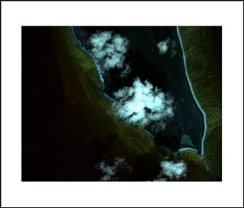
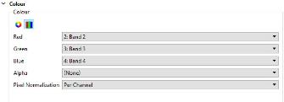
Nuevas funciones de aplicaciones y objetos
Nuevo en Subset Editor:
  Filtros por expresiones usando uno o mas valores de atributos
  Filtros por geometría (seleccionar polígonos complejos)
Nuevos formatos soportados en File Open, Connection y Export
Mejorados archivos de sesiones
Nueva estrategia para adjuntos en la base de datos
Nueva opción de colores para raster incluyendo mapeo para imágenes multi canal
Notes:
File Open (KML, MapInfo), Connection (Oracle) and Export (SQLlite)
Session file offers:
Relative path
Stores sources, layers, layer tree, display properties, cover
Schema available to client
Can be used to setup services
Remember user credentials

Slide 31
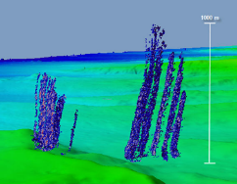
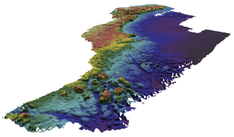
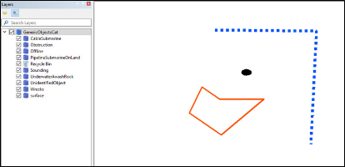
Nueva tecnología para el BDB Server - Modelo de objetos abierto
Almacenamiento de objetos en la base de datos
  Continuar con el modelo simple de Survey y Surfac modelo O define un nuevo juego de definiciones de objetos
  Definición de objetos y atributos en el Catalogue Editor
  Catálogos personalizados permite flexibilidad para usar terminología especifica del dominio

Slide 32
Puntos, Líneas y Polígonos
Objetos vectoriales definidos como puntos, líneas y polígonos
Las superficies continuaran a ser asociadas con un objeto vectorial
Soporte para geometrías 2D y 2.5D
  Soporte para digitalizar 2D donde Z es mantenida con un atributo del objeto
  Soporte para digitalización 2.5D donde Z es definida como parte de la geometría
  Cada vértice puede tener un valor de Z diferente

Slide 33
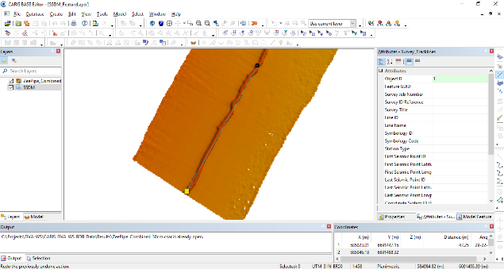
Mayor soporte para coberturas
Soporte mejorado para DTMs, superficies de resolución variable y nubes de punto Lidar
Incorporación de datos adicionales desde flujos de trabajo de HIPS como datos de columna de agua, mosaicos de backscatter (CSAR and TIF)
Soporte total para imágenes en la base de datos
Adjuntar cualquier cobertura soportada a cualquier objeto de punto, línea o polígono

Slide 34


